Slide 1
3조 Simulsot 과제1
모바일 시스템 및 응용
김민종,신현욱,이지훈,성진하
담당교수 이강희

Slide 2
Problem1) Make a robot move to the other side using Velocity().
Problem2)
Make a robot move to the other side using Velocity().

Slide 3
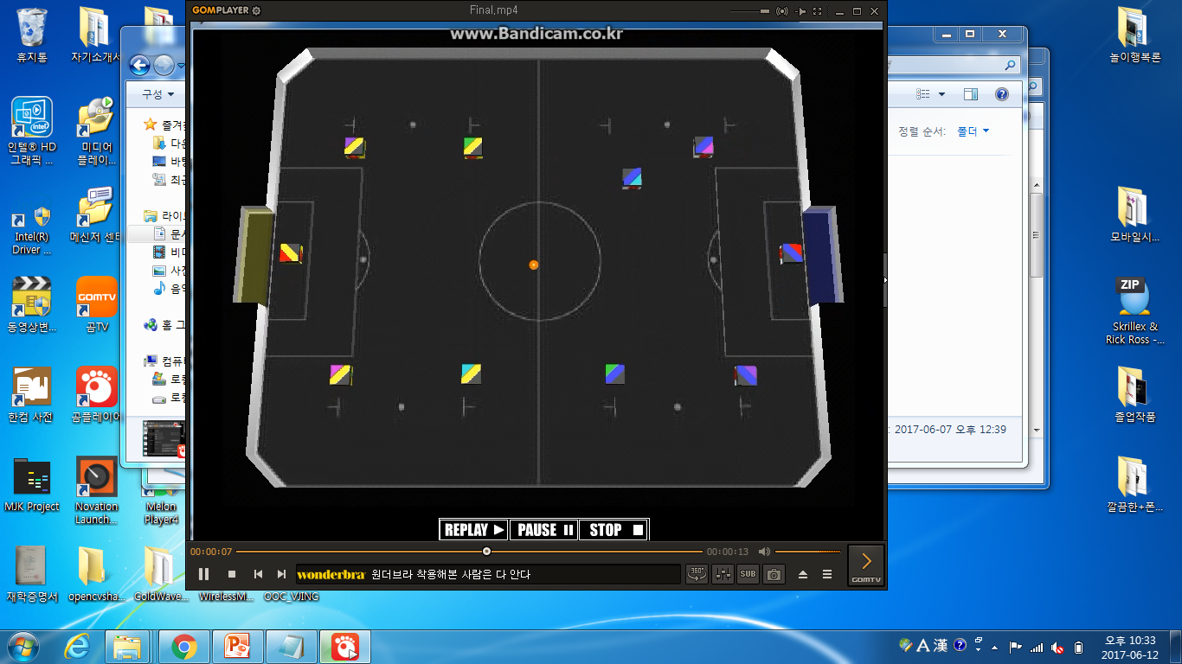
Solve Problem 1&2

Slide 4
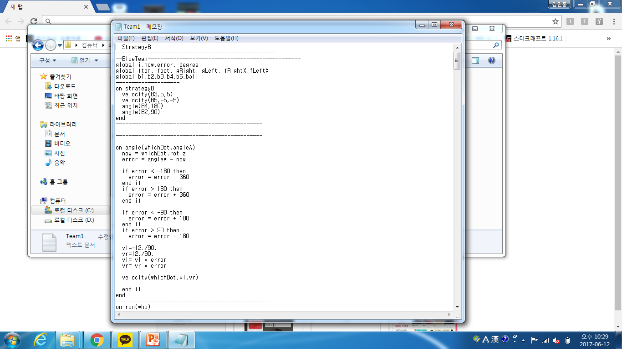
Lingo SouceCode

